Slide 1
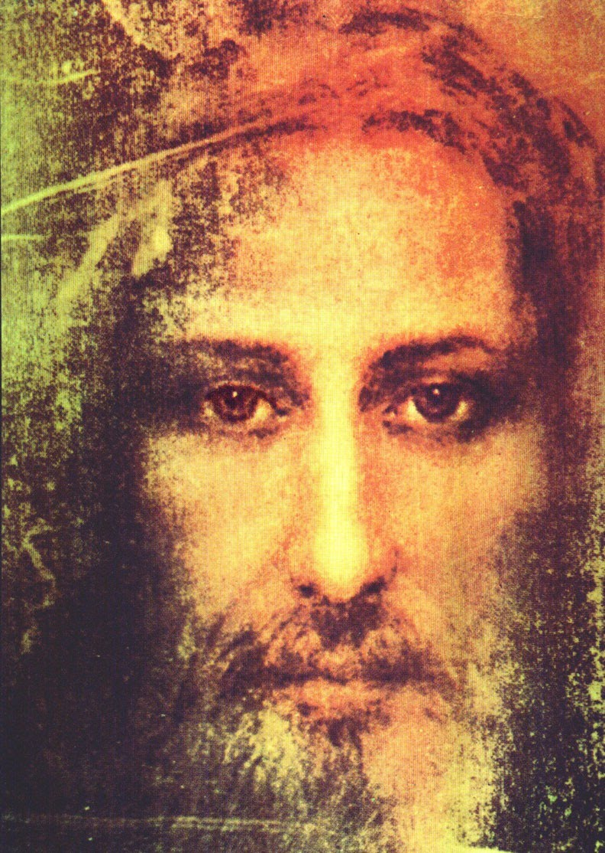
Asamblea Diocesana
2019
Jesucristo, Señor y Centro
de nuestra vida

Slide 2
Un nuevo año no es un tiempo para repetir lo de siempre
Es una oportunidad para hacer todo mejor.
Aprendemos de los aciertos y de los errores
Cada tiempo tiene nuevos desafíos.

Slide 3
DISCERNIMIENTO
Escuchar los vientos que soplan hoy para distinguir lo que viene de Dios, lo que contribuye al Reinado de su Amor, lo que nos purifica de nuestros apegos y pecados

Slide 4
En tiempos agitados
No basta la buena voluntad
Podemos responder con fuerza y entusiasmo de un modo equivocado
Y así podemos arrancar el trigo bueno creyendo que era cizaña

Slide 5
¿Año del Señor 2019?
Al interior de la Iglesia
Fragilidad: Desgaste y desconcierto por nuestras graves miserias.
Fidelidad: Un amor sufrido que se expresa en perseverancia, fortaleza interior y disponibilidad para contribuir.

Slide 6
¿Año del Señor 2019? En el mundo que nos rodea
Personas con mayor acceso a la información
Más empoderadas.
Más conscientes de su dignidad.
Más críticos de las instituciones.
Más indignadas ante los abusos y la corrupción.

Slide 7
¿Año del Señor 2019? En el mundo que nos rodea
Se alzan nuevas banderas
Equidad de género – Feminismo.
El cambio climático – el tema del agua.
Los animalistas
Dignidad de los pueblos originarios
Presencia de los migrantes.
Equidad y justicia: sobre todo, en educación.
Pensiones dignas para los adultos mayores

Slide 8
¿Año del Señor 2019? En el mundo que nos rodea
La experiencia religiosa es relegada al ámbito íntimo, privado, personal.
El nombre de Dios parece no tener nada que decir ante las cuestiones fundamentales de la existencia.

Slide 9
¿A qué nos llama el Espíritu hoy?
¿Cuál es el soplo de Dios en este tiempo?
¿A qué conversión nos invita el Espíritu de Dios?
Distinguir lo que es verdadero, justo y bueno de aquello que engaña, destruye y mata.

Slide 11
Juan 6, 68
Señor ¿a quién iremos?
¡Tú tienes palabras de vida eterna!
Nosotros hemos creído y reconocido
que tú eres el santo de Dios

Slide 12
Jesucristo,
Señor y Centro
de nuestra vida

Slide 13
Llamado a una renovación Espiritual permanente
Renovar el Vínculo vital con Jesús
Transitar de una Iglesia preocupada por autopreservación a una plenamente
centrada en su Señor.

Slide 14
Llamado a ser una Iglesia que vive en comunión y participación
Una Iglesia que cuida de actuar
con el Estilo de Jesús
Transitar de una cultura del abuso y el mal trato
a una cultura del cuidado y el respeto
sobre todo de los más vulnerables

Slide 15
Llamado a ser una Iglesia Misionera al servicio del Reino
Una Iglesia que asume la misión de Jesús
Transitar de una Iglesia que se sirve a sí misma
a una dedicada al servicio del Reino en el mundo

Slide 16
Alma de Cristo
Alma de Cristo, santifícame
Cuerpo de Cristo, sálvame
Sangre de Cristo, embriágame
Agua del costado de Cristo, lávame
Pasión de Cristo, confórtame
¡Oh, buen Jesús!, óyeme
Dentro de tus llagas, escóndeme
No permitas que me aparte de Ti
Del maligno enemigo, defiéndeme
En la hora de mi muerte, llámame
Y mándame ir a Ti
Para que con tus santos te alabe
Por los siglos de los siglos. Amén

